Slide 1
大兴掌上诊疗
雷学广
2016年11月12日

Slide 2
1
用户端
2
医生端

Slide 3

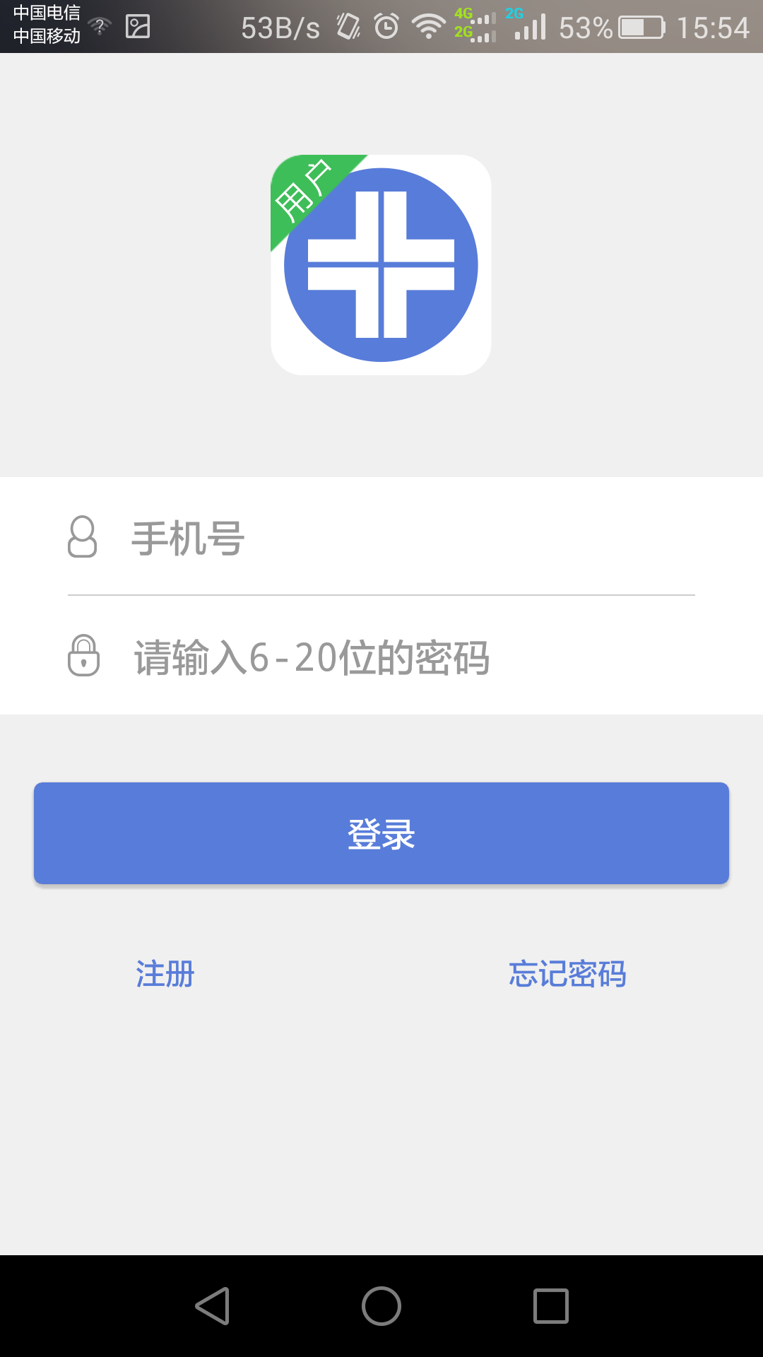
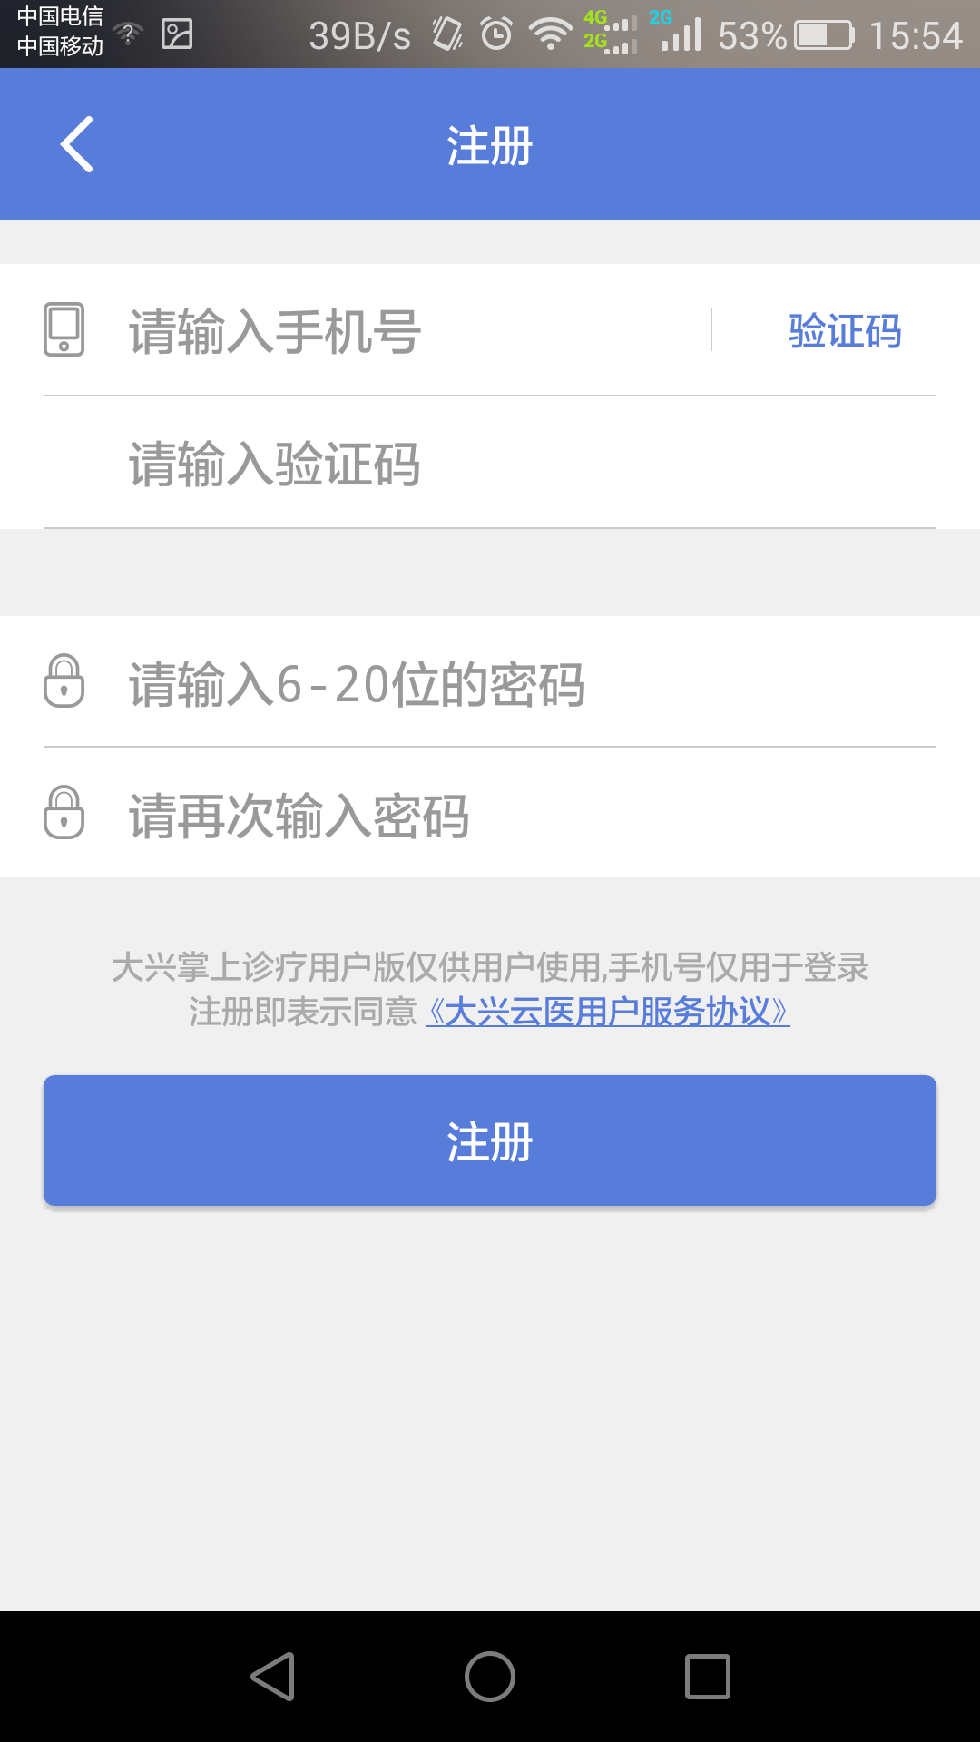
登录+注册
输入“手机号码”
点击“验证码”
输入收到的“验证码”
设置您的“登录密码”
点击“注册”
点击“注册”

Slide 4
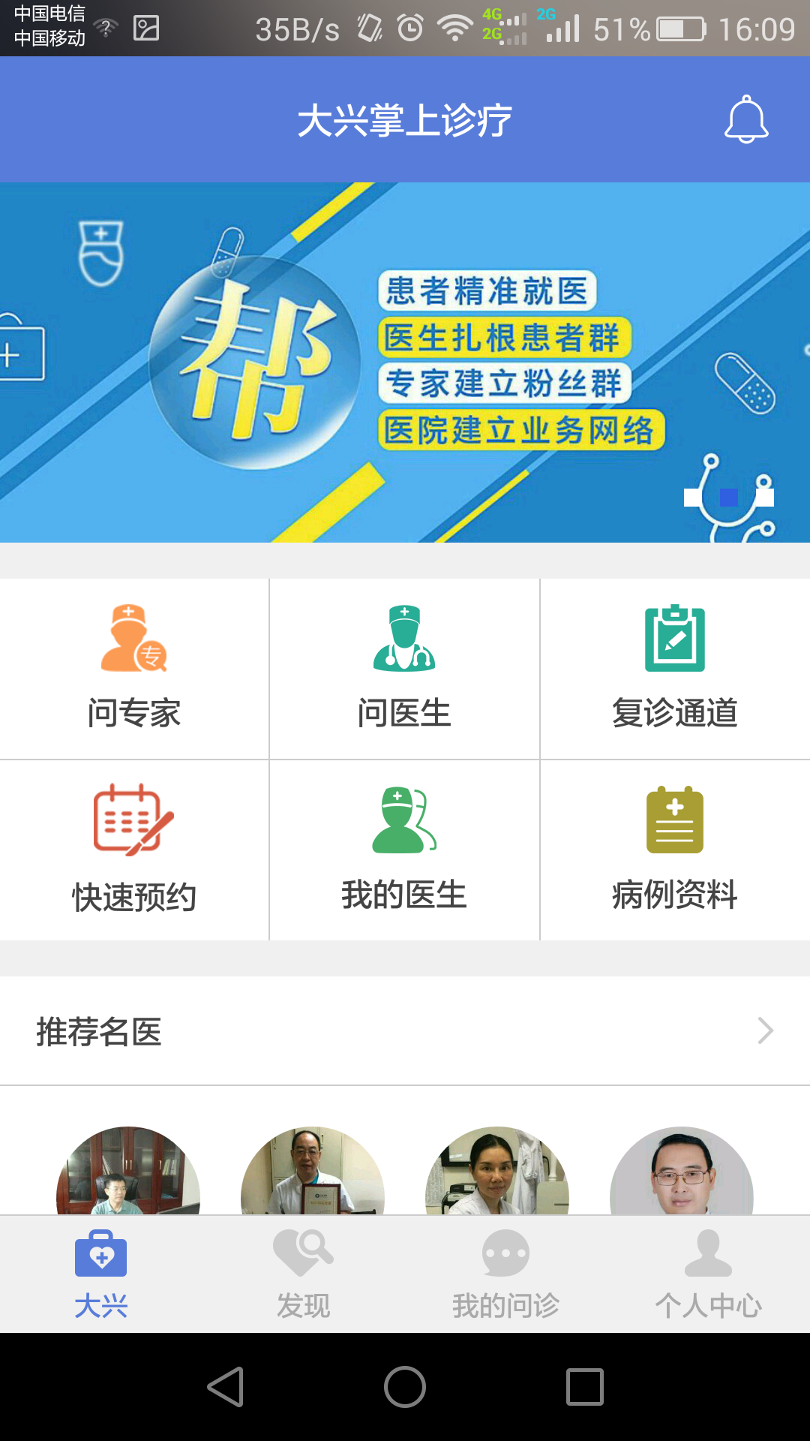
首页
“问专家”患者可以直联专家问诊
“问医生”患者可以选择医生问诊
“复诊通道”线上问诊一次的患者或线下已问诊过的患者
“快速预约”患者拨打平台客服电话，可快速预约专家门诊、手术、转诊、住院
“我的医生”患者添加医生，和医生建立长久的问诊服务
“病例资料”患者的病例资料管理

Slide 5
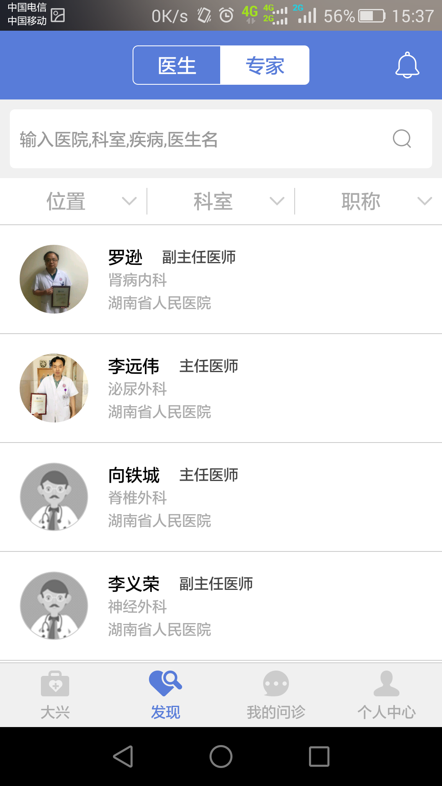
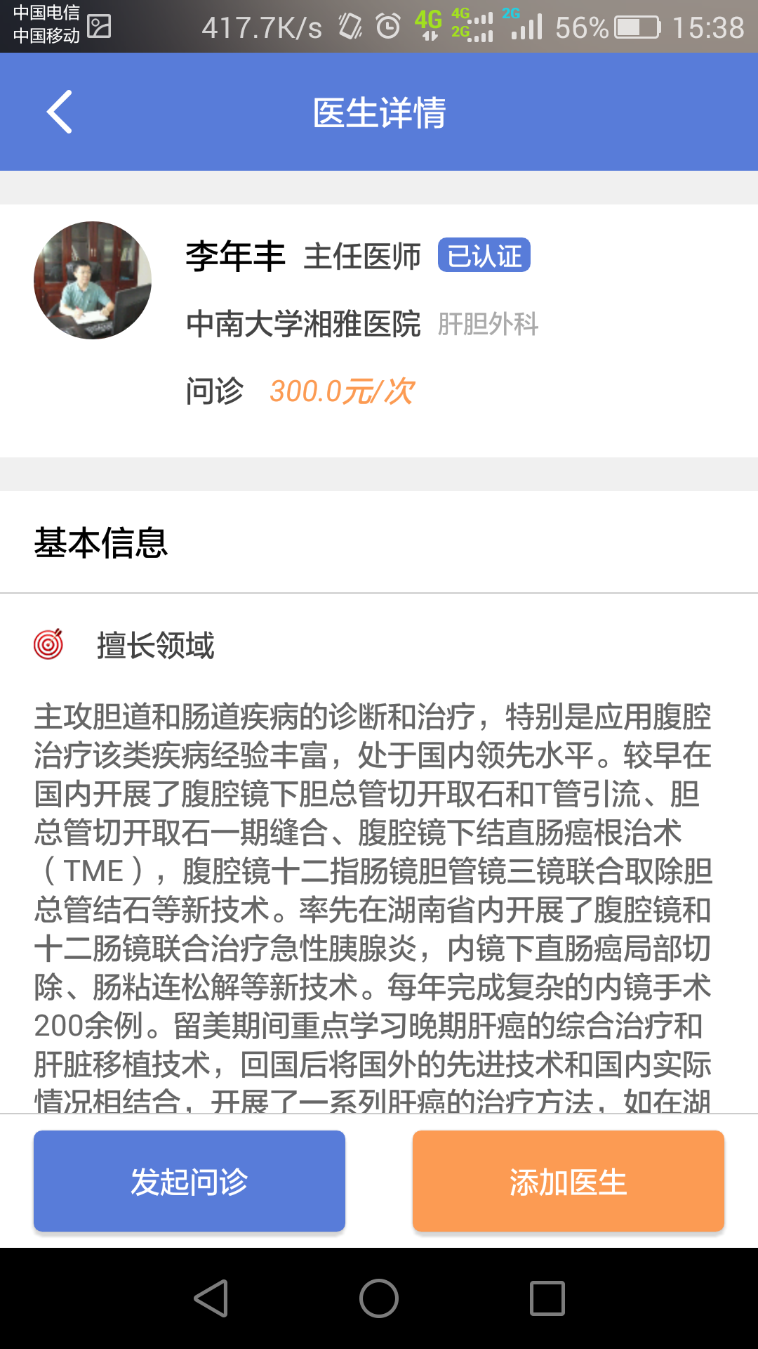
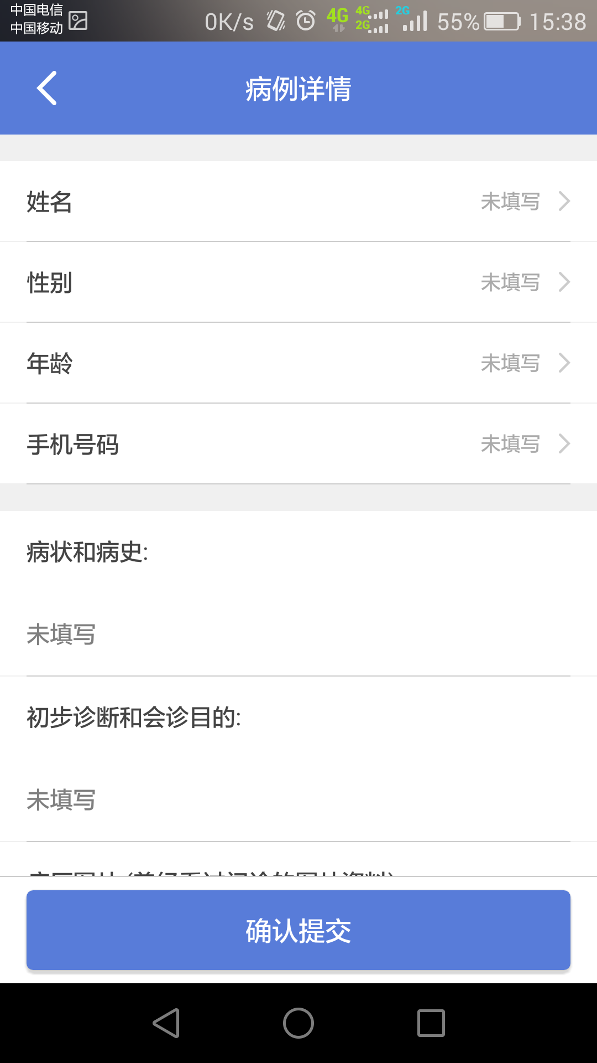
问专家+问医生
“选择专家”
“查看专家详情”
发起问诊
“填写病例资料”
确认提交并支付

Slide 6
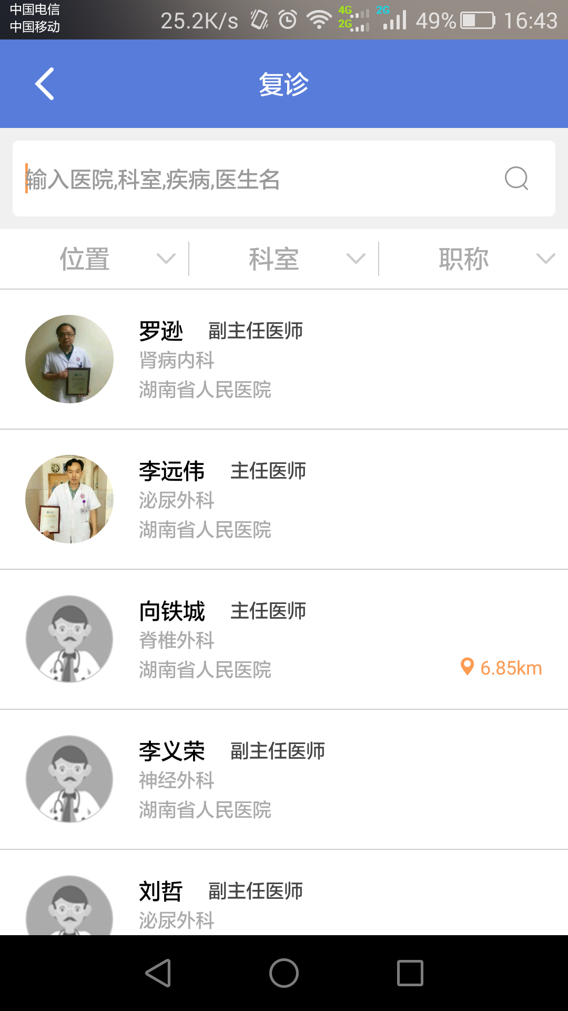
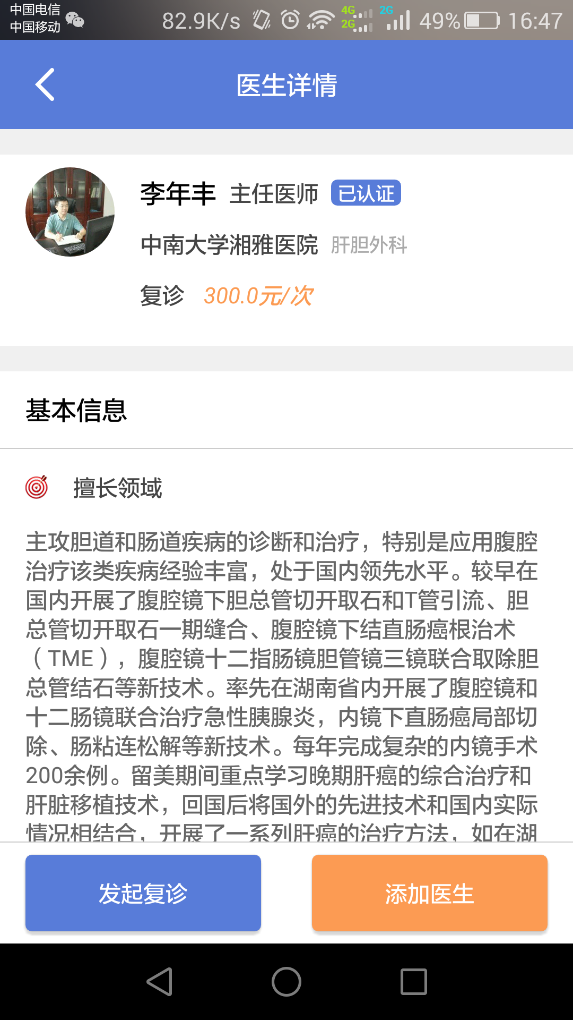
复诊通道
“选择专家”
“查看专家详情”
发起复诊
“填写病例资料”
确认提交并支付

Slide 7
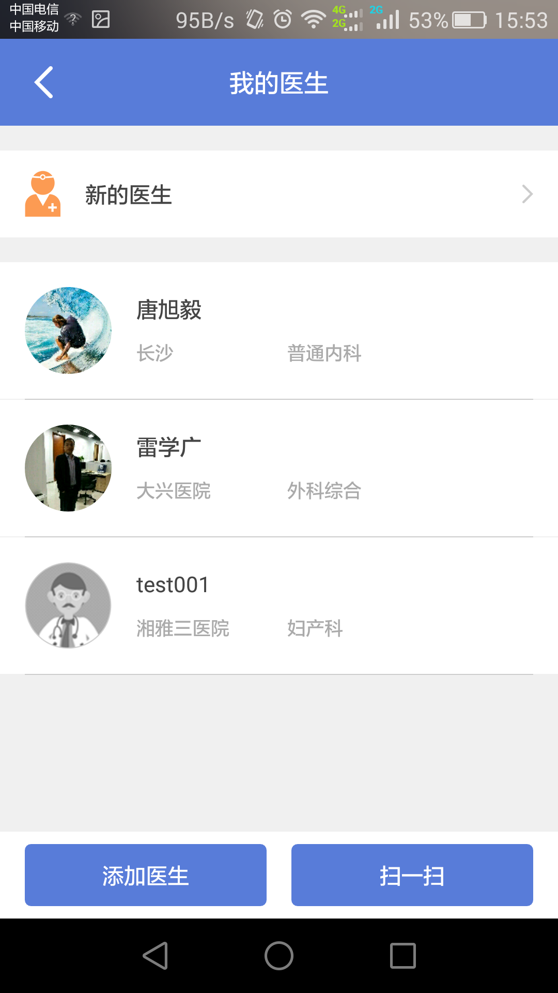
我的医生
“添加医生”进入医生列表，选择医生查看详情，添加医生到我的医生
“扫一扫”医生在个人中心打开他的二维码，扫码添加医生

Slide 8
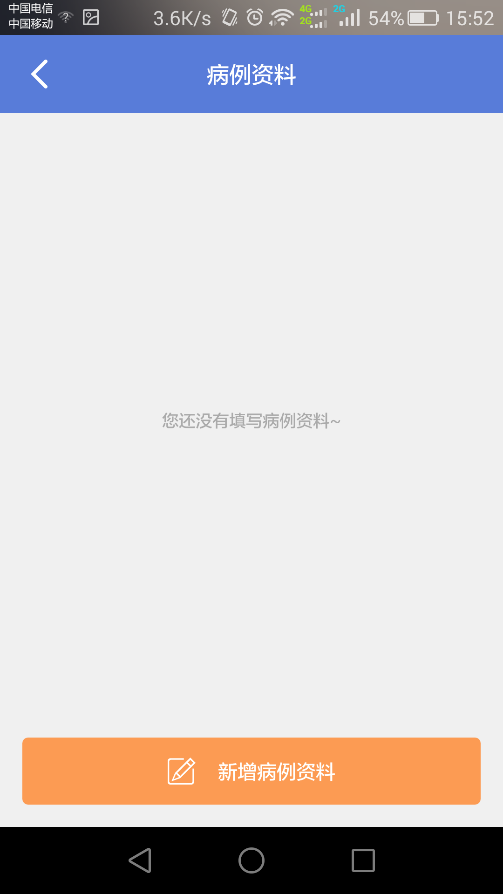
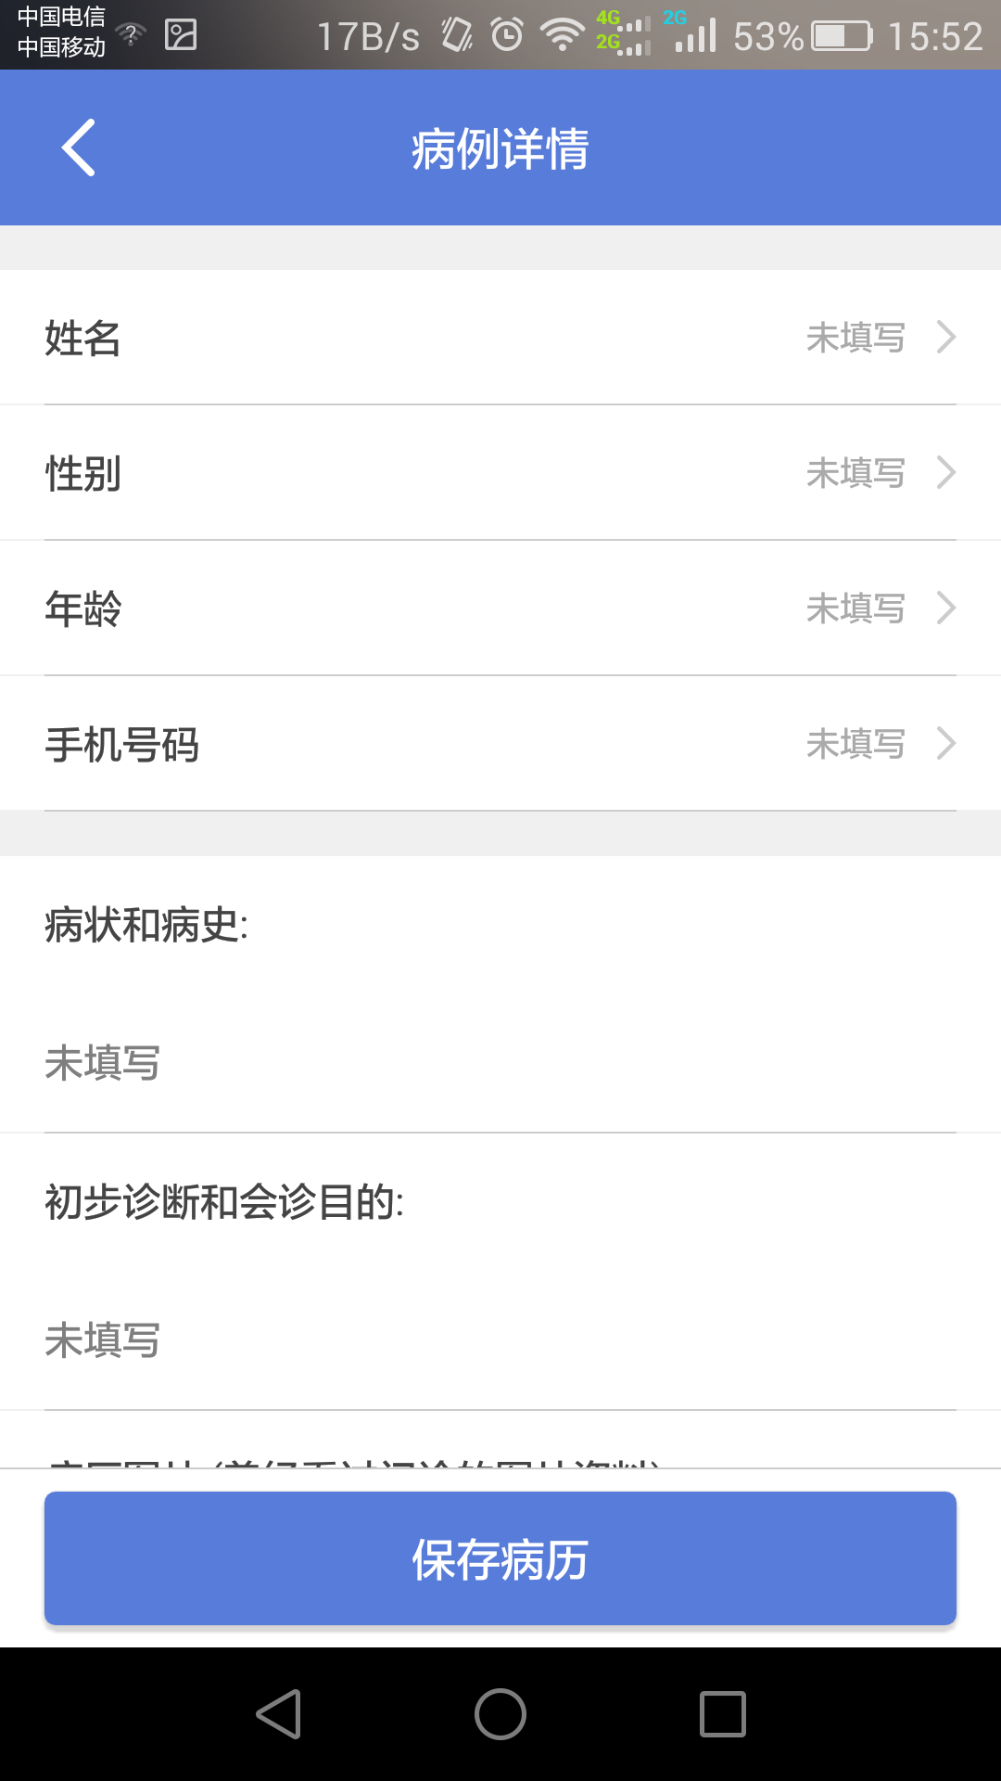
病例资料
“新增病例资料”

Slide 9
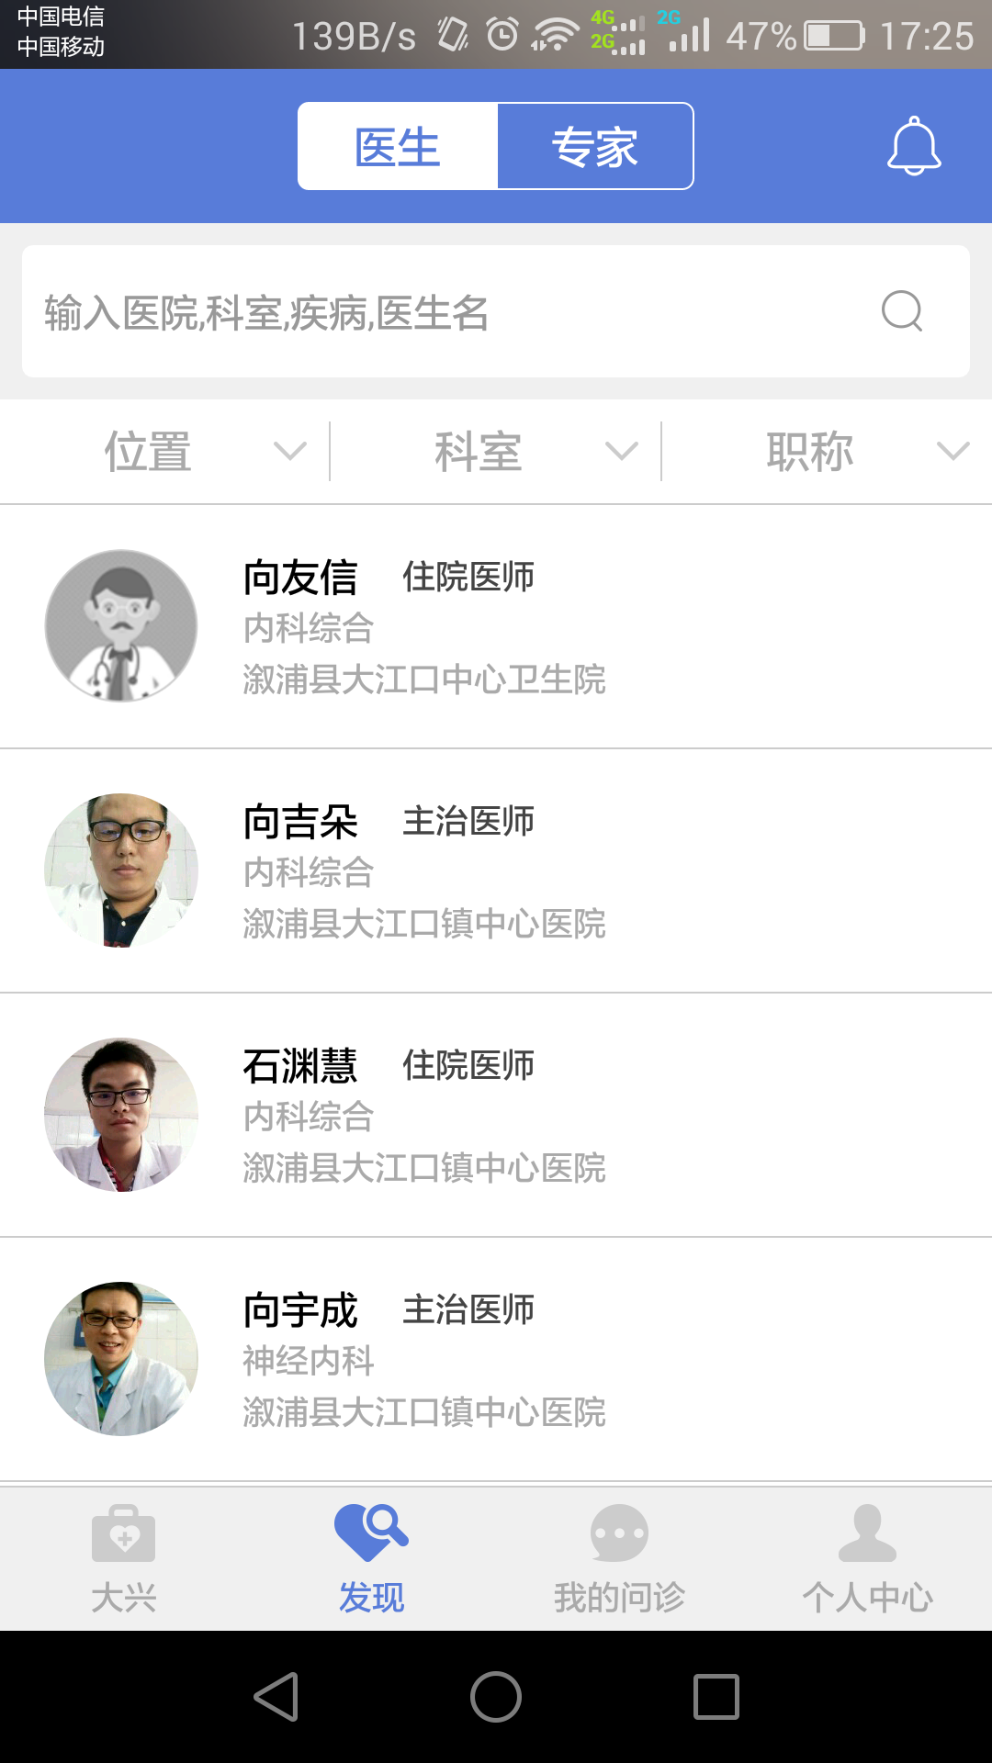
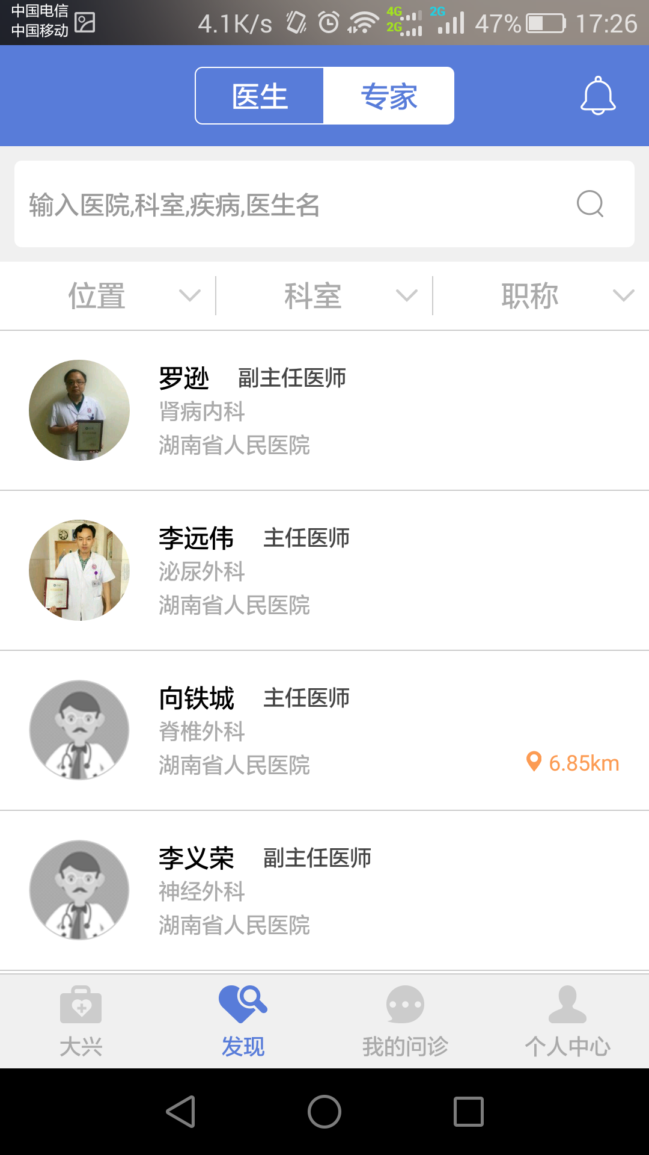
发现
“找医生”

Slide 10
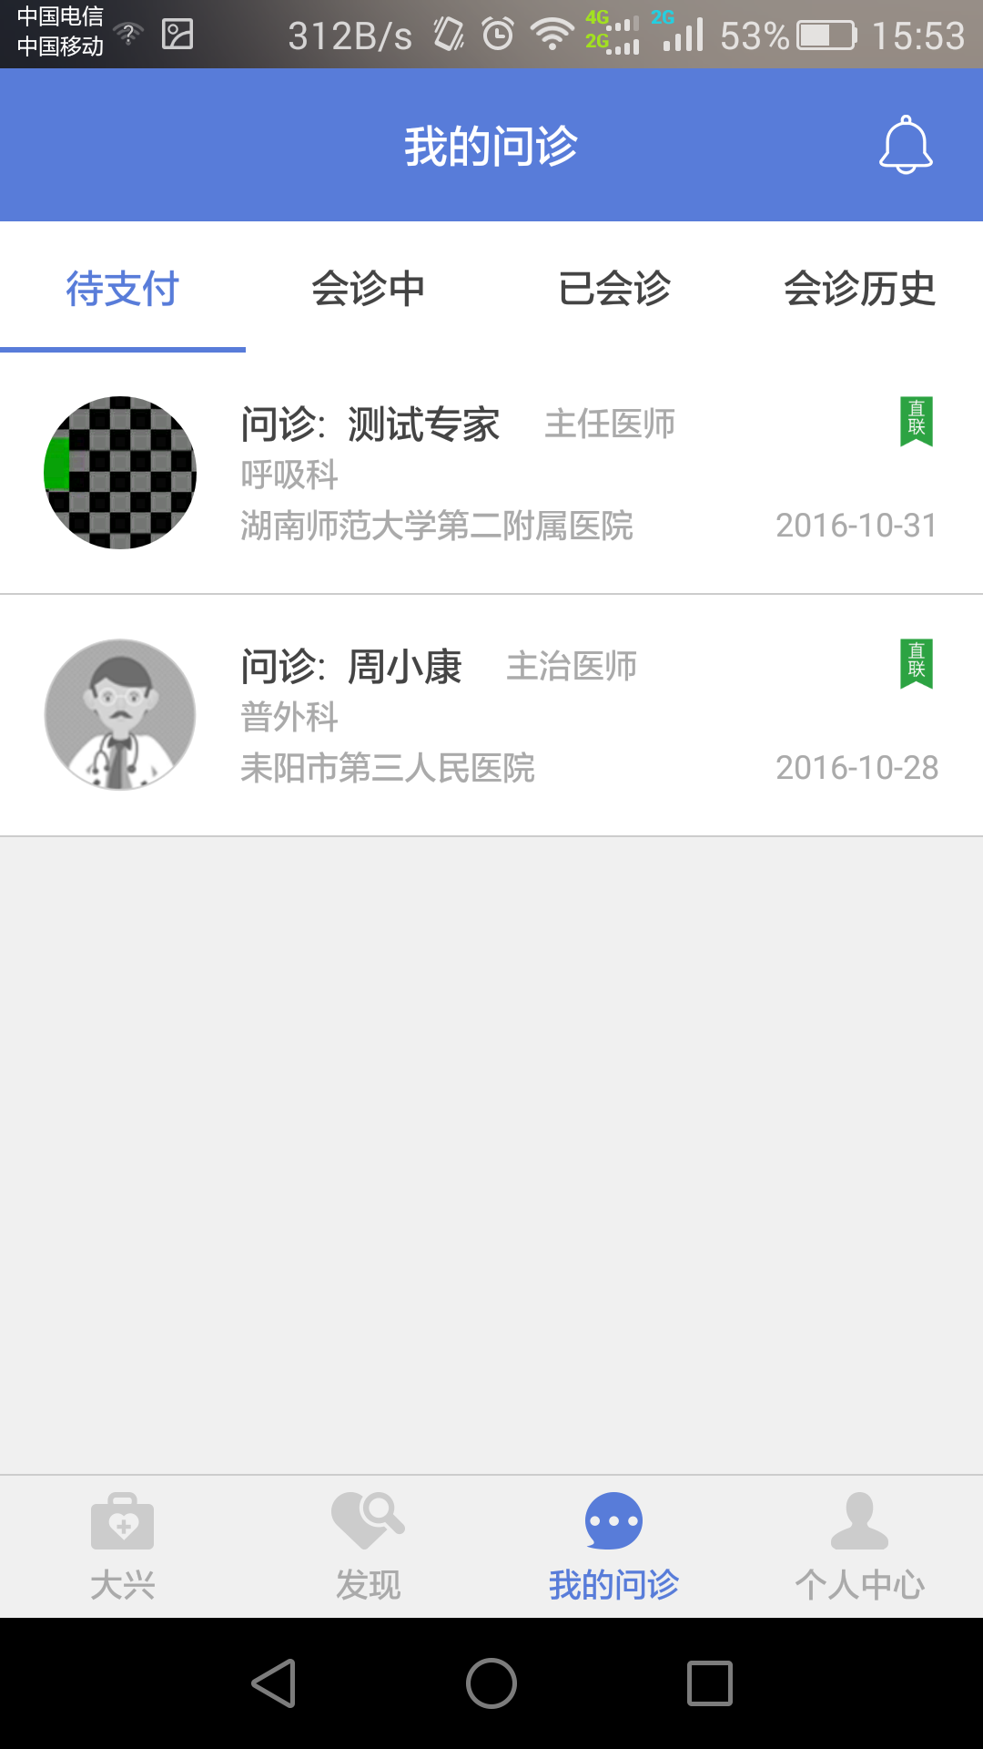
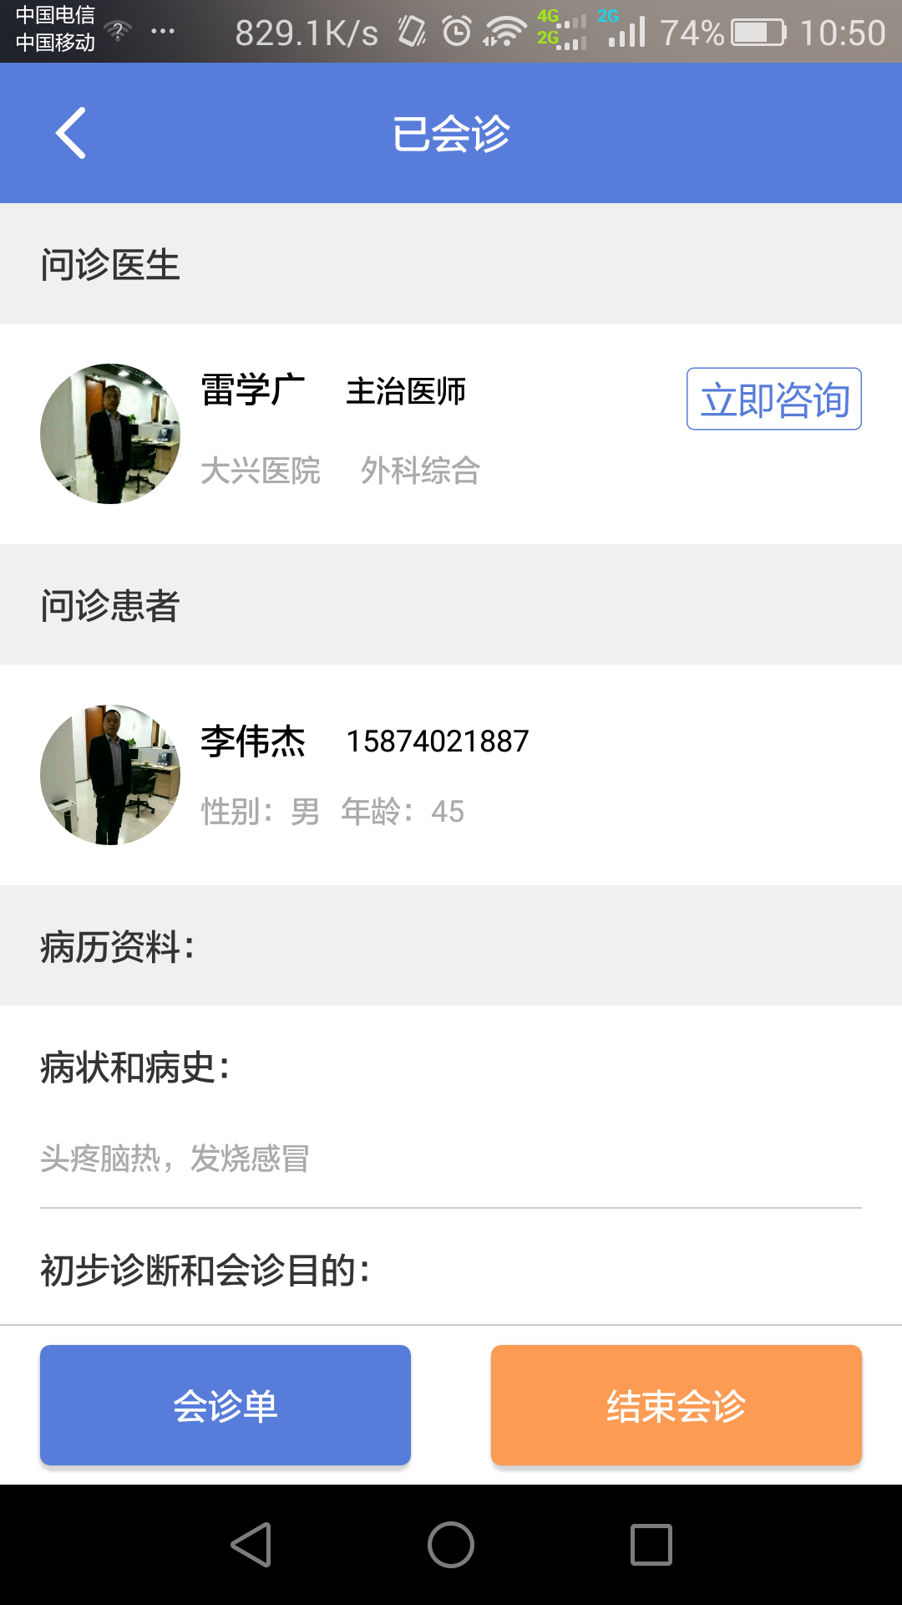
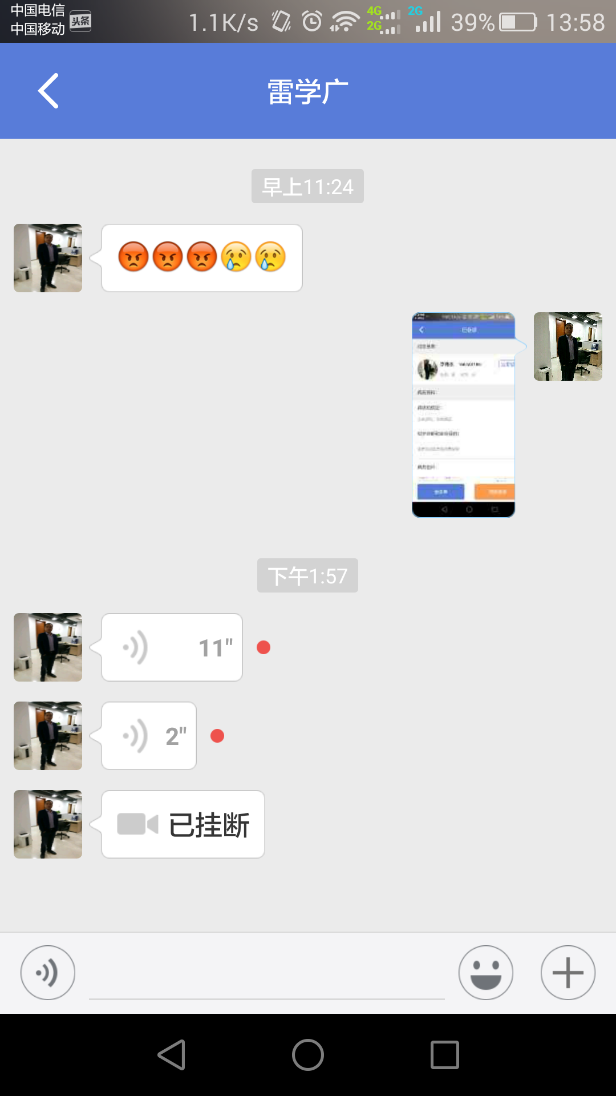
我的问诊
“待支付”患者填写病例资料后未支付或其他原因导致的支付失败
“会诊中”医生接受会诊，尚未填写会诊意见单，可文字、语音、视频跟医生交流
“已会诊”医生已填写会诊意见单，查看医生会诊意见，可文字、语音、视频跟医生交流
“历史”医生和患者单方面结束此会诊单，或医生填写会诊单已超过72小时，问诊流程完结

Slide 11
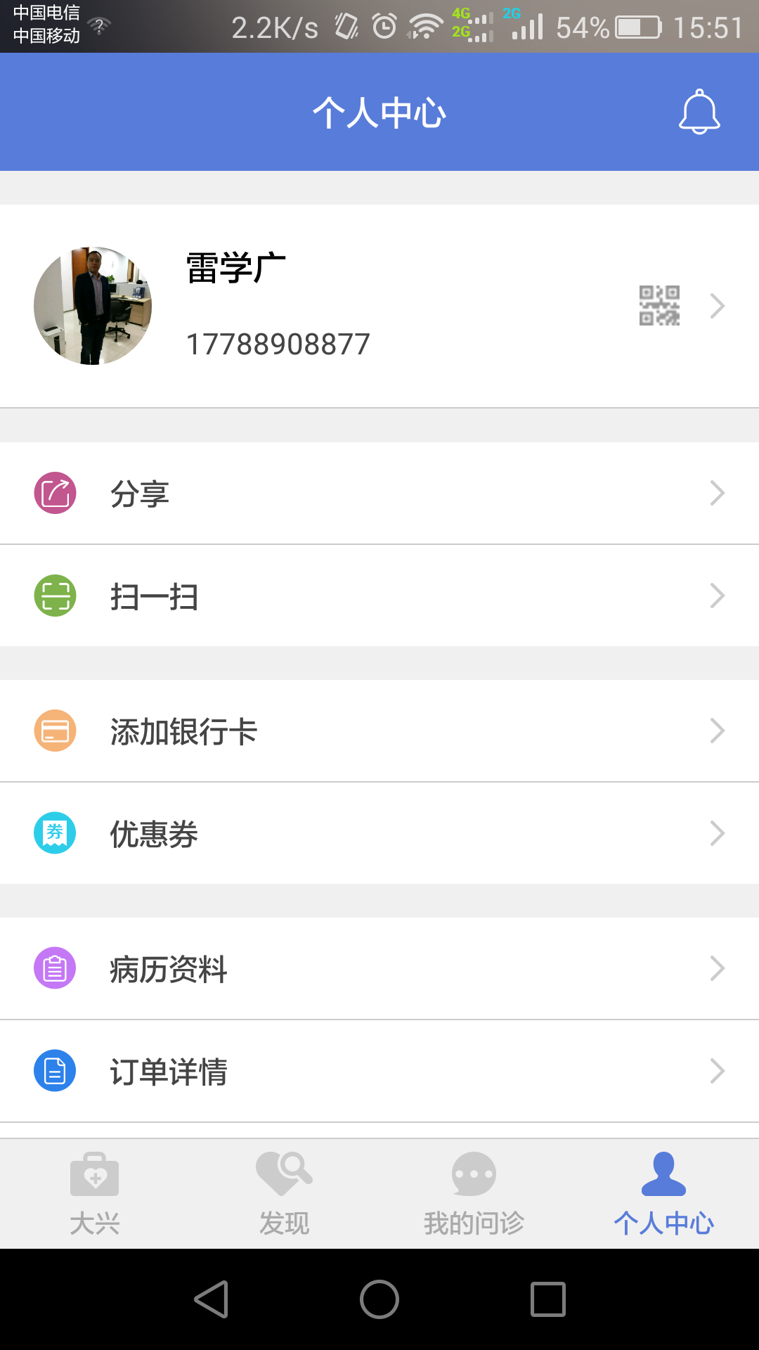
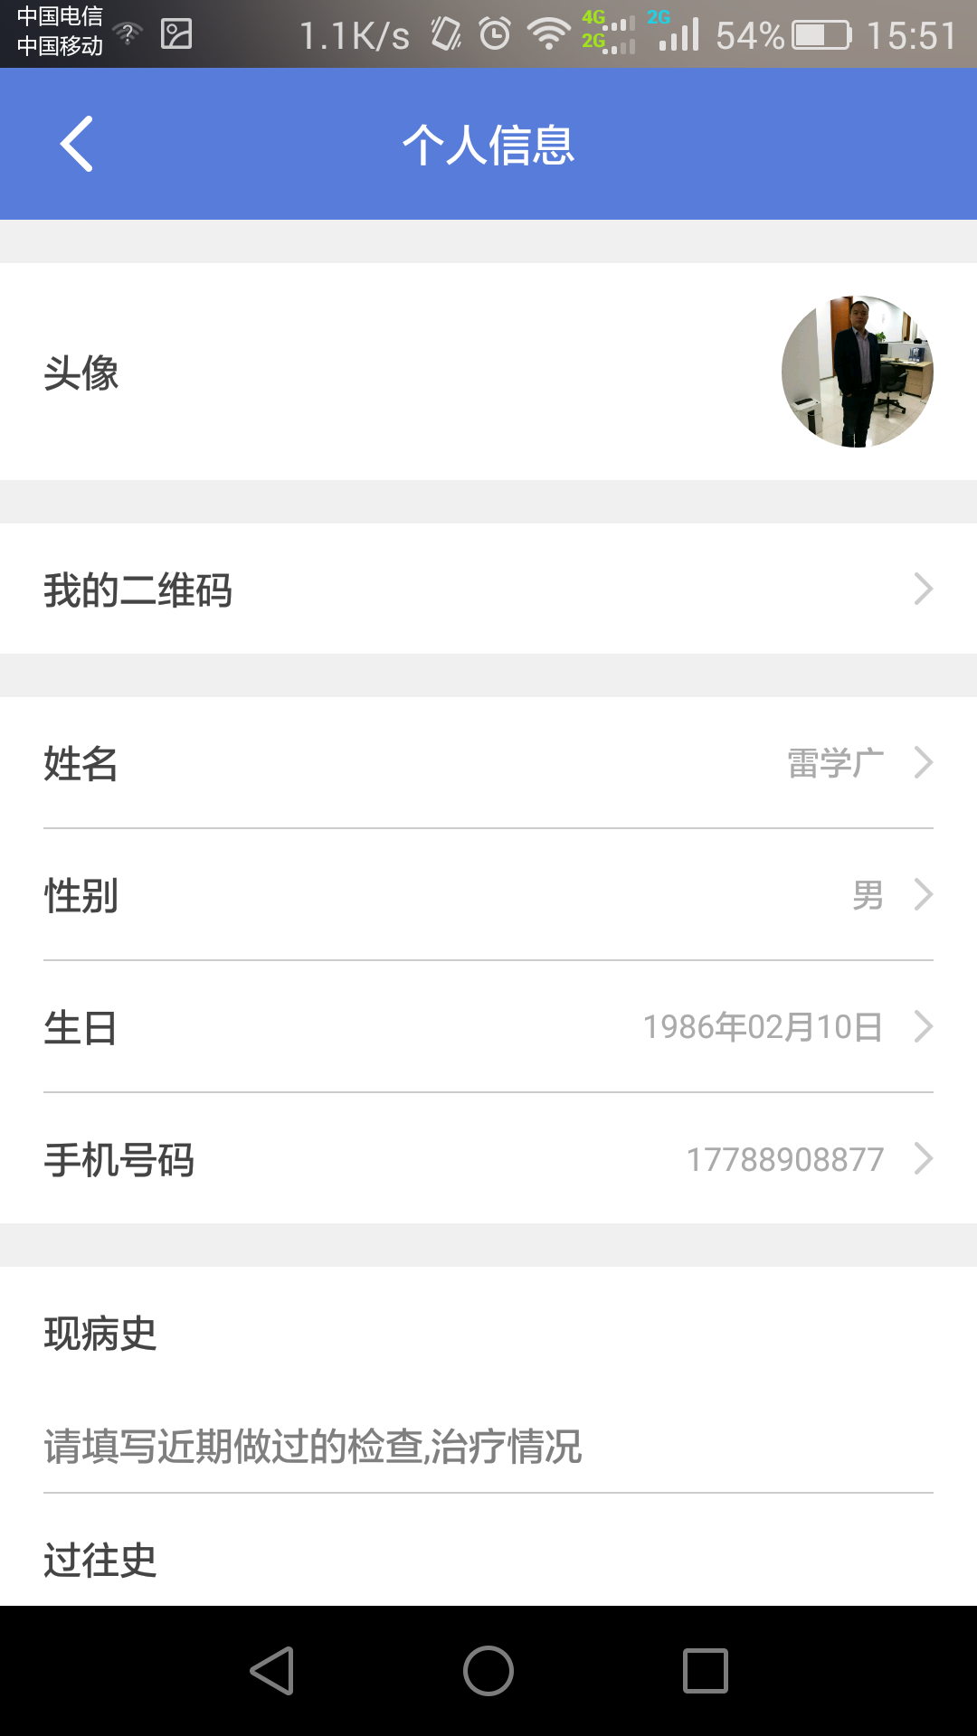
个人中心
“完善个人信息”

Slide 12
1
用户端
2
医生端

Slide 13
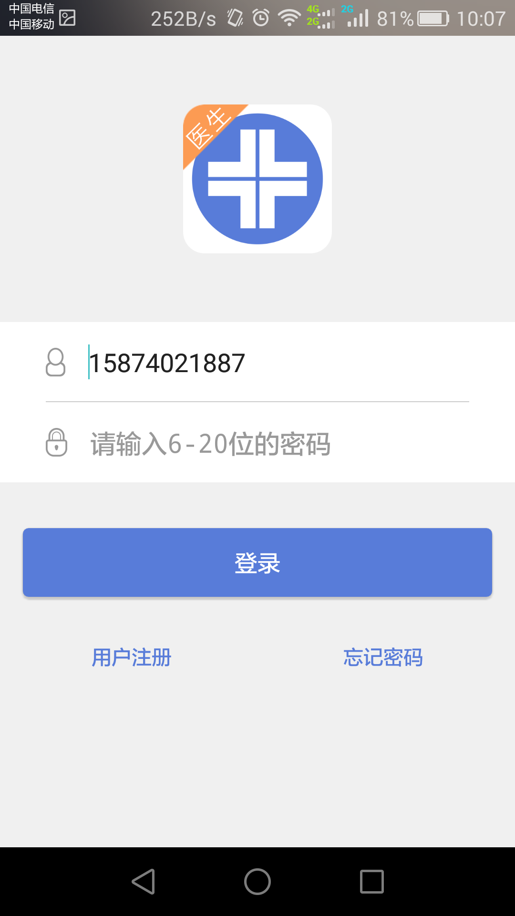
登录+注册
输入“手机号码”
点击“验证码”
输入收到的“验证码”
设置您的“登录密码”
点击“注册”
点击“注册”

Slide 14
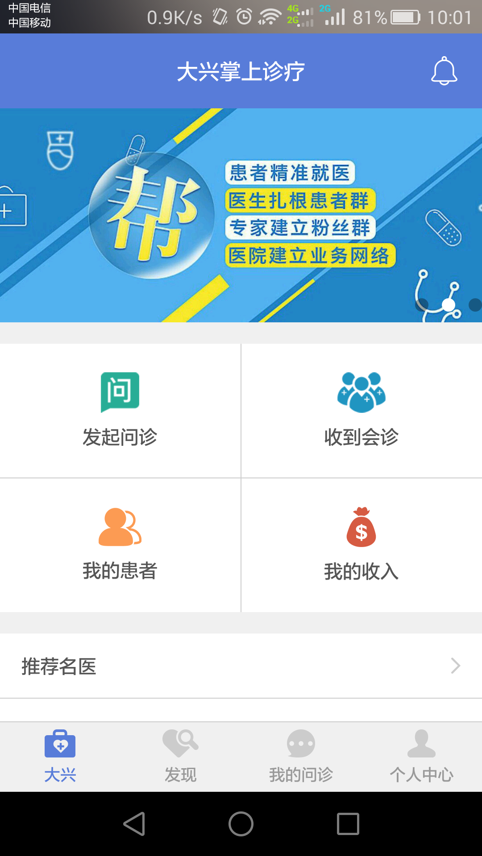
首页
“发起问诊”首诊医生帮助患者问诊专家
“收到会诊”收到首诊医生和患者的问诊请求
“我的患者”患者管理，增加患者、搜索已注册患者、扫码添加患者
“我的收入”医生的劳动成果

Slide 15
发起问诊
“选择专家”
“查看专家详情”
发起问诊
“填写病例资料”
确认提交并支付

Slide 16
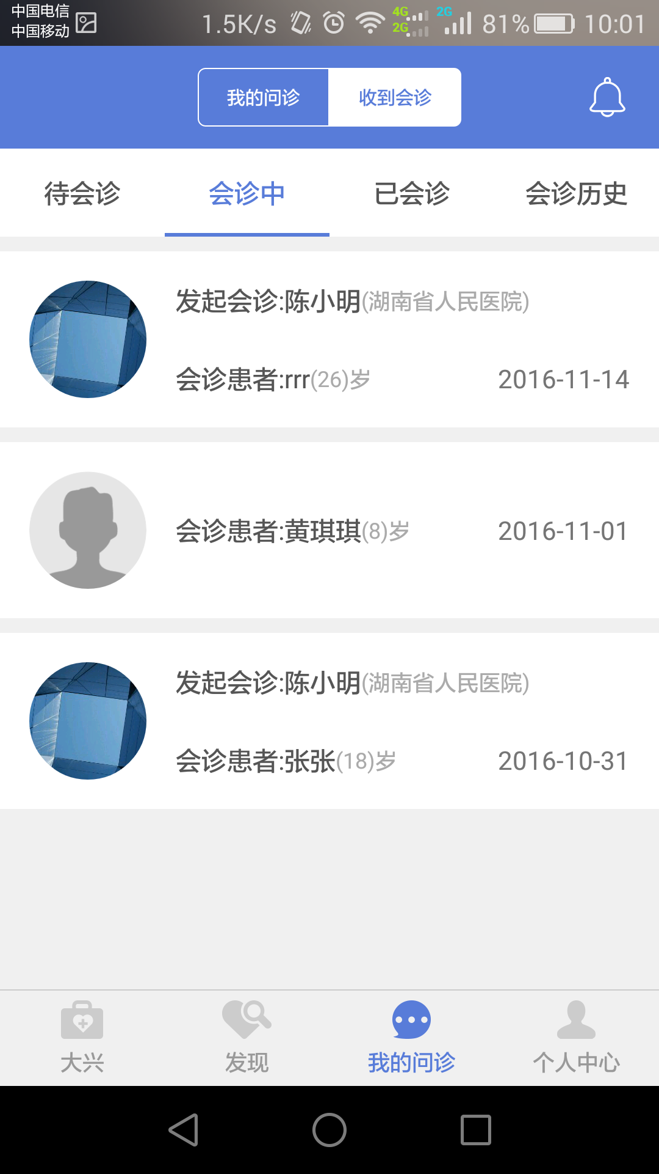
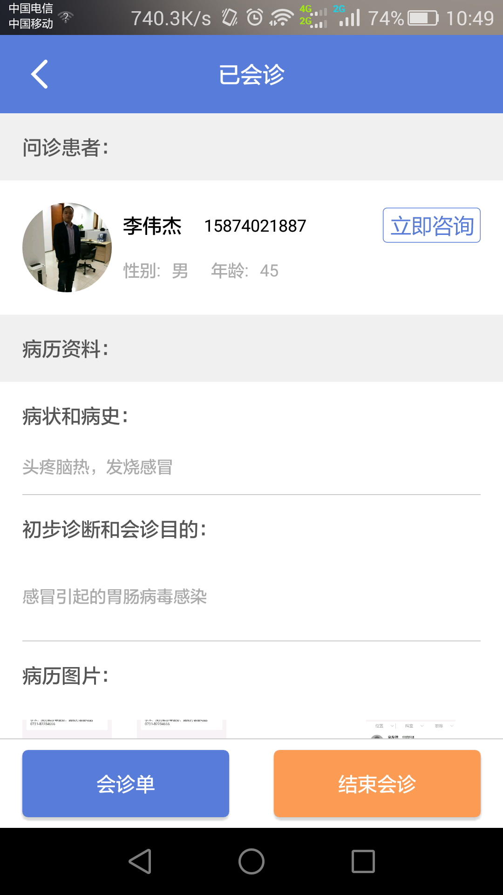
收到会诊
“待会诊”患者和首诊医生发起的问诊请求等待确认
“会诊中”已接受会诊，尚未填写会诊意见单，可文字、语音、视频跟医生交流
“已会诊”已填写会诊意见单，查看会诊意见，可文字、语音、视频跟医生交流
“历史”医生和患者单方面结束此会诊单，或医生填写会诊单已超过72小时，问诊流程完结

Slide 17
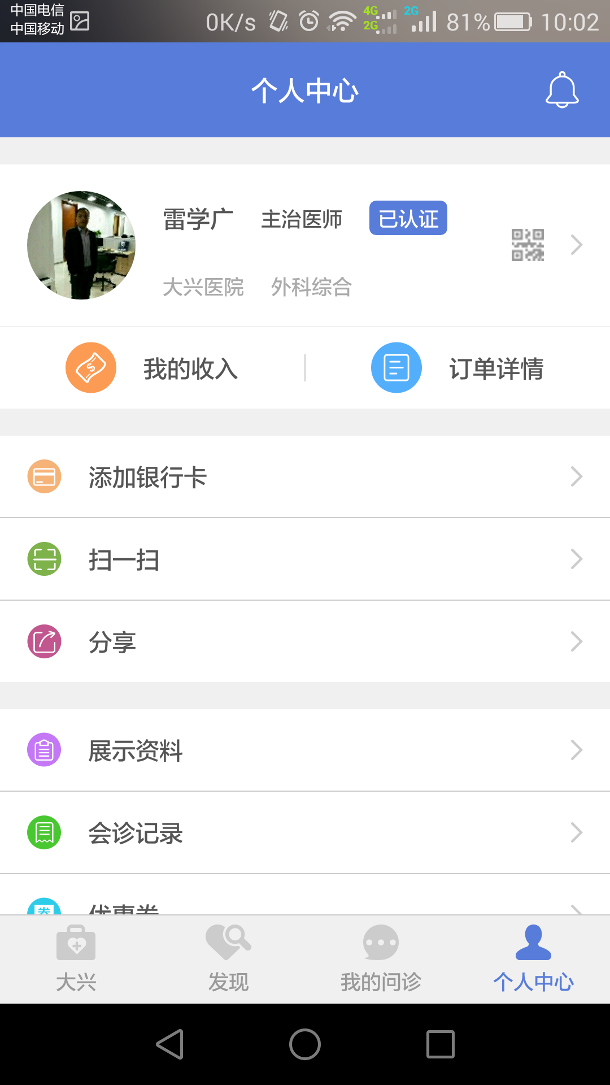
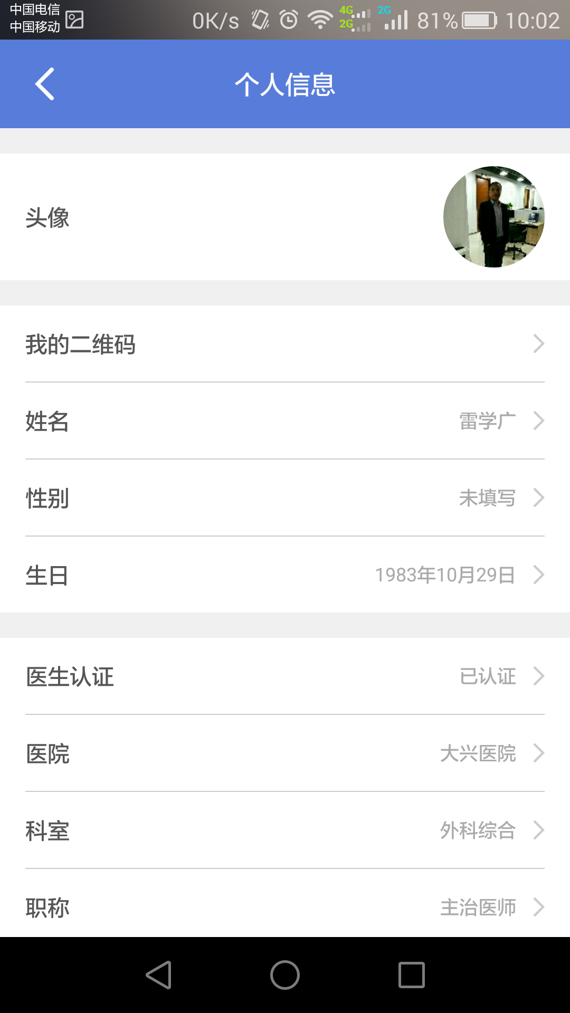
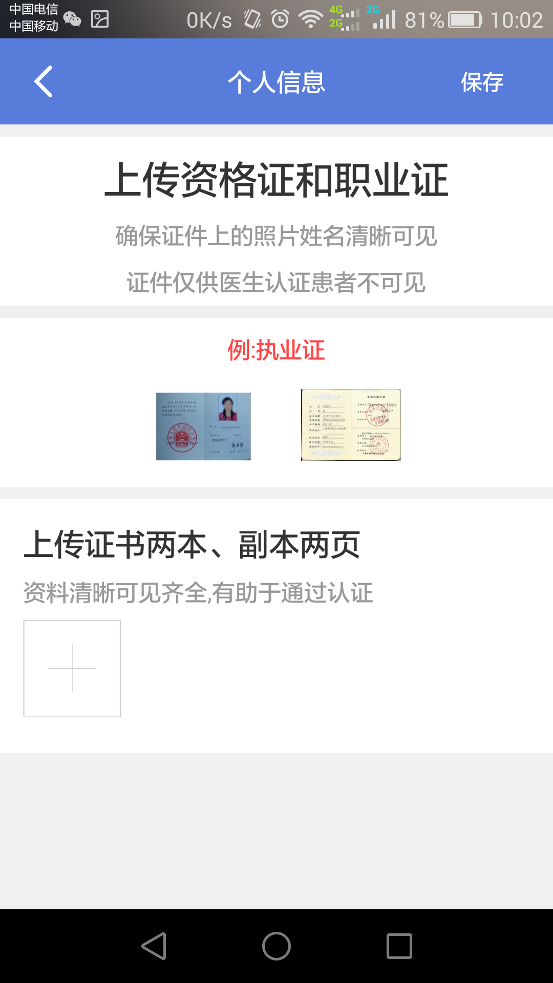
个人中心
“完善个人信息”

Slide 18
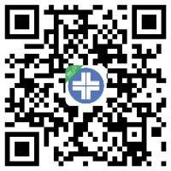
谢谢！
大兴掌上诊疗用户版APP下载

Slide 19
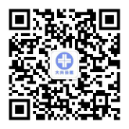
大兴云医微信公众号

Slide 20
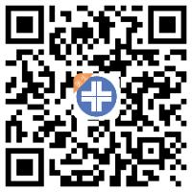
大兴掌上诊疗医生版APP下载

